Slide 1
Eduard Štorch
10. 4. 1878, Ostroměř u Hořic –
25. 6. 1956, Praha

Slide 2
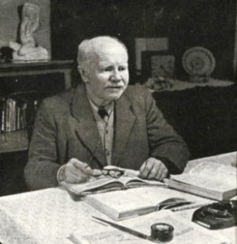
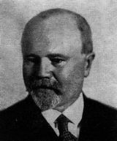

Slide 3
ŽIVOT
Eduard Štorch se narodil v Ostroměři u Hořic (Východní Čechy).
Otec pracoval jako správce vodárny, proto se rodina často stěhovala.
Prošel několika obecnými školami ve východních Čechách. Střední školu absolvoval v Hradci Králové, pokračoval na učitelském ústavu, kde roku 1897 maturoval a stal se učitelem.

Slide 4
VŠESTRANNÉ ZÁJMY
Od svého mládí byl Eduard Štorch veřejně velmi činný a měl všestranné zájmy.
K nejvýznamnějším oblastem jeho zájmů patřily archeologie, činnost pedagogická, spisovatelská a novinářská.

Slide 5
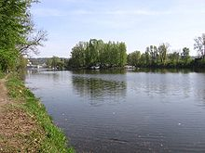
ŠKOLA V PŘÍRODĚ
Na přelomu století se stal Eduard Štorch učitelem v Mostě.
Usiloval o spojení školy s pobytem dětí v přírodě. Skutečnou školu v přírodě prakticky vyzkoušel v letech 1926-1930 na své proslulé Dětské farmě, kterou vybudoval z vlastních prostředků na Libeňském ostrově.
Severní část Libeňského ostrova

Slide 6
VÝBORNÝ UČITEL
V roce 1903 ho přijala do zaměstnání Pražská městská rada.
V Praze se usadil trvale, vyučoval na různých pražských školách.
Eduard Štorch byl výborným učitelem. Vodil pražské děti o nedělích do přírody okolo Prahy, vedl kursy plavání, bruslení a skautský tábornický oddíl.
O prázdninách pro ně pořádal levné zájezdy k moři a v zimě lyžařské zájezdy do hor. Organizoval a vedl také četné lyžařské kurzy pro učitele a mládež.

Slide 7
REFORMA DĚJEPISU
Eduard Štorch bojoval také za reformu vyučování dějepisu.
Chtěl žákům dějepis co nejvíce přiblížit tak, aby se neučili jen data a strohá fakta, ale poznávali celkový život v historické době.
Ve 30. letech 20. století napsal s Karlem Čondlem trojdílnou učebnici - Pracovní učebnice dějepisu pro školy měšťanské, která byla na svou dobu velmi pokrokovou.

Slide 9
1. SVĚTOVÁ VÁLKA
Za 1. světové války byl Eduard Štorch zařazen do vojenského zdravotnictví. Poté tři roky působil jako školní inspektor v Bratislavě, ale pak opět pracoval v Praze.
Po vážném úrazu Eduard Štorch částečně oslepl a roku 1939 odešel do penze.
V dalších letech se věnoval literární tvorbě pro děti a mládež.

Slide 10
Archeologické sbírky ze svého pražského bytu prodal ve 20. letech Národnímu muzeu.
Písemnou pozůstalost a knihovnu odkázal Městskému muzeu v Hořicích poté, co mu režim zabral jeho rekreační domek v Lobči i půlku pražského bytu.
Písemnosti z hořického muzea byly v roce 1977 předány do Literárního archívu Památníku národního písemnictví ve Starých Hradech.

Slide 11
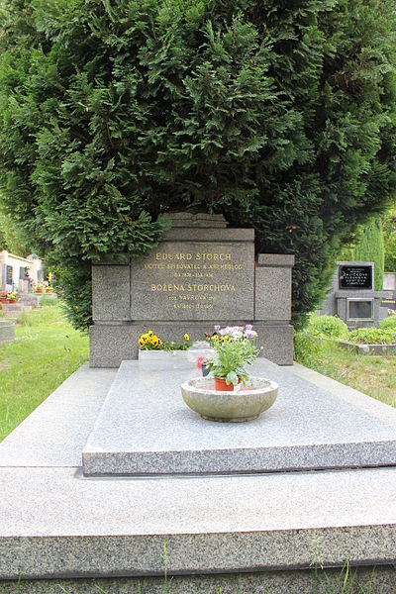
MUZEUM V LOBČI
Eduard Štorch zemřel v Praze, pochován je však v obci Lobeč na Mělnicku.
21. srpna 2010 bylo v budově obecního úřadu v Lobči otevřeno Muzeum Eduarda Štorcha.

Slide 12
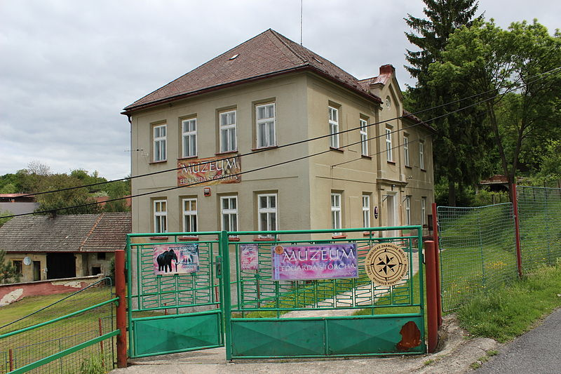

Slide 13
PŘEHLED DÍLA
Se znalostí dětské psychiky a spolu s vypravěčským talentem Eduard Štorch obohatil českou literaturu pro děti a mládež knihami o témata z doby pravěku i z dalších dějinných období.
Na základě archeologických nálezů dovedl Eduard Štorch vyprávět poutavé děje a vyvolávat obraz dávného života obyvatel zvláště v okolí dřívější Prahy.

Slide 14
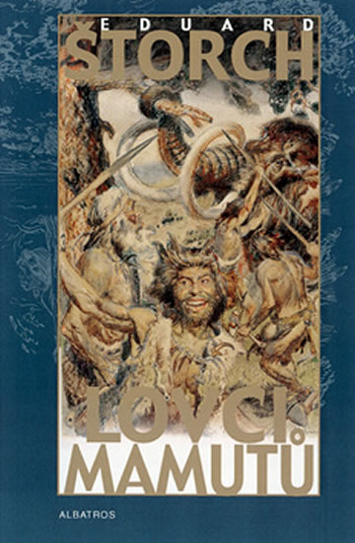
LOVCI MAMUTŮ
1907
kniha o době kamenné
Autor ji později několikrát přepracoval a stala se jeho nejznámějším dílem.
Román vypráví o životě pravěkých lovců z období mladšího paleolitu.

Slide 15
DALŠÍ DÍLA
U Veliké řeky - 1910, kniha se odehrává v povodí Veliké řeky, nynější Vltavy, v pražské kotlině před pěti tisíci lety.
Osada Havranů - 1930, vyprávění o životě a příhodách členů osady Havraního rodu, které se odehrávají v mladší době kamenné.

Slide 16
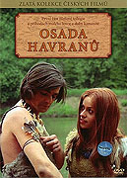
Režisér Jan Schmidt vytvořil v 70. letech volnou trilogii podle knih Eduarda Štorcha. První část se nazývá "Osada Havran", prostřední "Na veliké řece", závěrečná "Volání rodu".

Slide 17
Příběhy z doby bronzové a železné
Bronzový poklad - 1932, příběh z doby bronzové byl inspirován nálezem bronzových jehlic pravěkých obyvatel na Sedlčansku.
V šeru dávných věků - 1920, čtyři povídky.
Volání rodu - 1934, dobrodružné vyprávění z pravěku

Slide 18
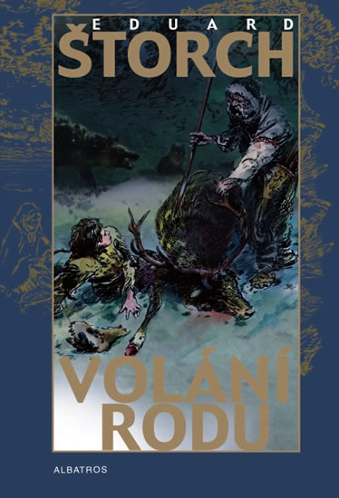

Slide 19
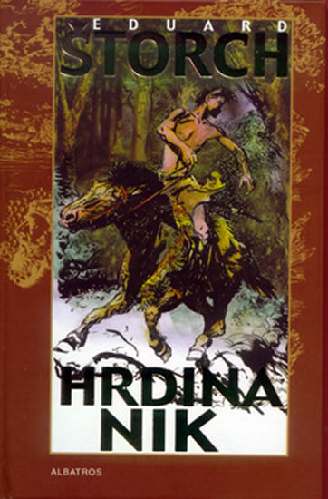
Počátky slovanského osídlení Moravy a Čech
Bohatýr Vratislav – 1917
Libuše a Přemysl - 1919, vyprávění o tom, jak se sedlák může stát českým knížetem.
Zlomený meč - 1932, historický román z období počátku našeho letopočtu.
Hrdina Nik - 1934, dobrodružný
román z doby vpádu Avarů
do Čech a z období Sámovy říše.

